Slide 1
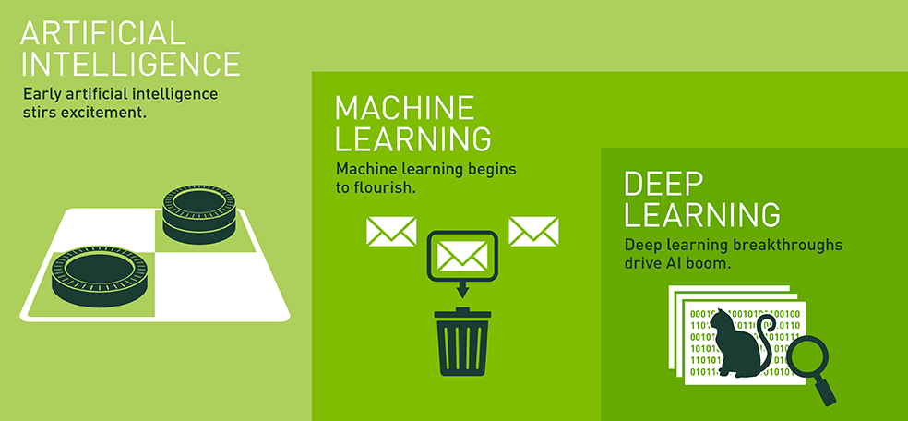
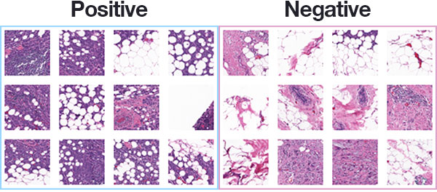

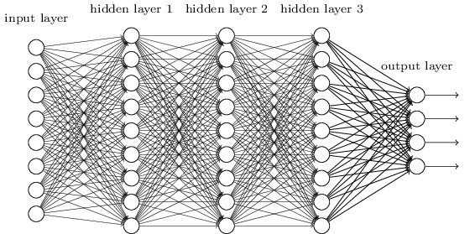

Metodologia – Aprendizado de Máquina
Inteligência
Artificial: Qualquer sistema que demonstra comportamento análogo ao humano
Exemplo: chatbot
Exemplo:
Câncer de mama
Exemplo:
Sistema recomendação
de filmes
Redes neurais profundas
Notes:
• Inteligência artificial é qualquer sistema que apresenta comportamento análogo ao do ser humano. Chatbots são um exemplo de Inteligência que pode ou não fazer uso de Machine Learning. Os mais simples chatbots são baseados em regras pré-definidas por humanos e não por algoritmos matemáticos.
• Aprendizado de máquina é qualquer técnica estatística e/ou probabilística que utiliza algum modelo/algoritmo para identificar padrões nos dados e portanto fazer previsões a partir de novos dados, novos cenários, treinado previamente com dados históricos, um grande exemplo disso é o sistema de recomendação da Netflix, que identifica quais usuário são semelhantes, de acordo com os filmes que assistiu.
• Deep Learning é a utilização de um dos algoritmos de aprendizado de máquina conhecido como Redes Neurais, mas com muitas camadas de neurônios, o que demanda um alto poder de processamento e é muito
utilizado principalmente para imagens

Slide 2
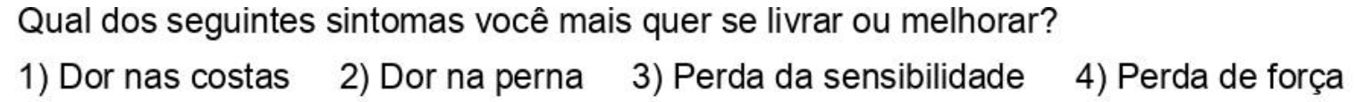
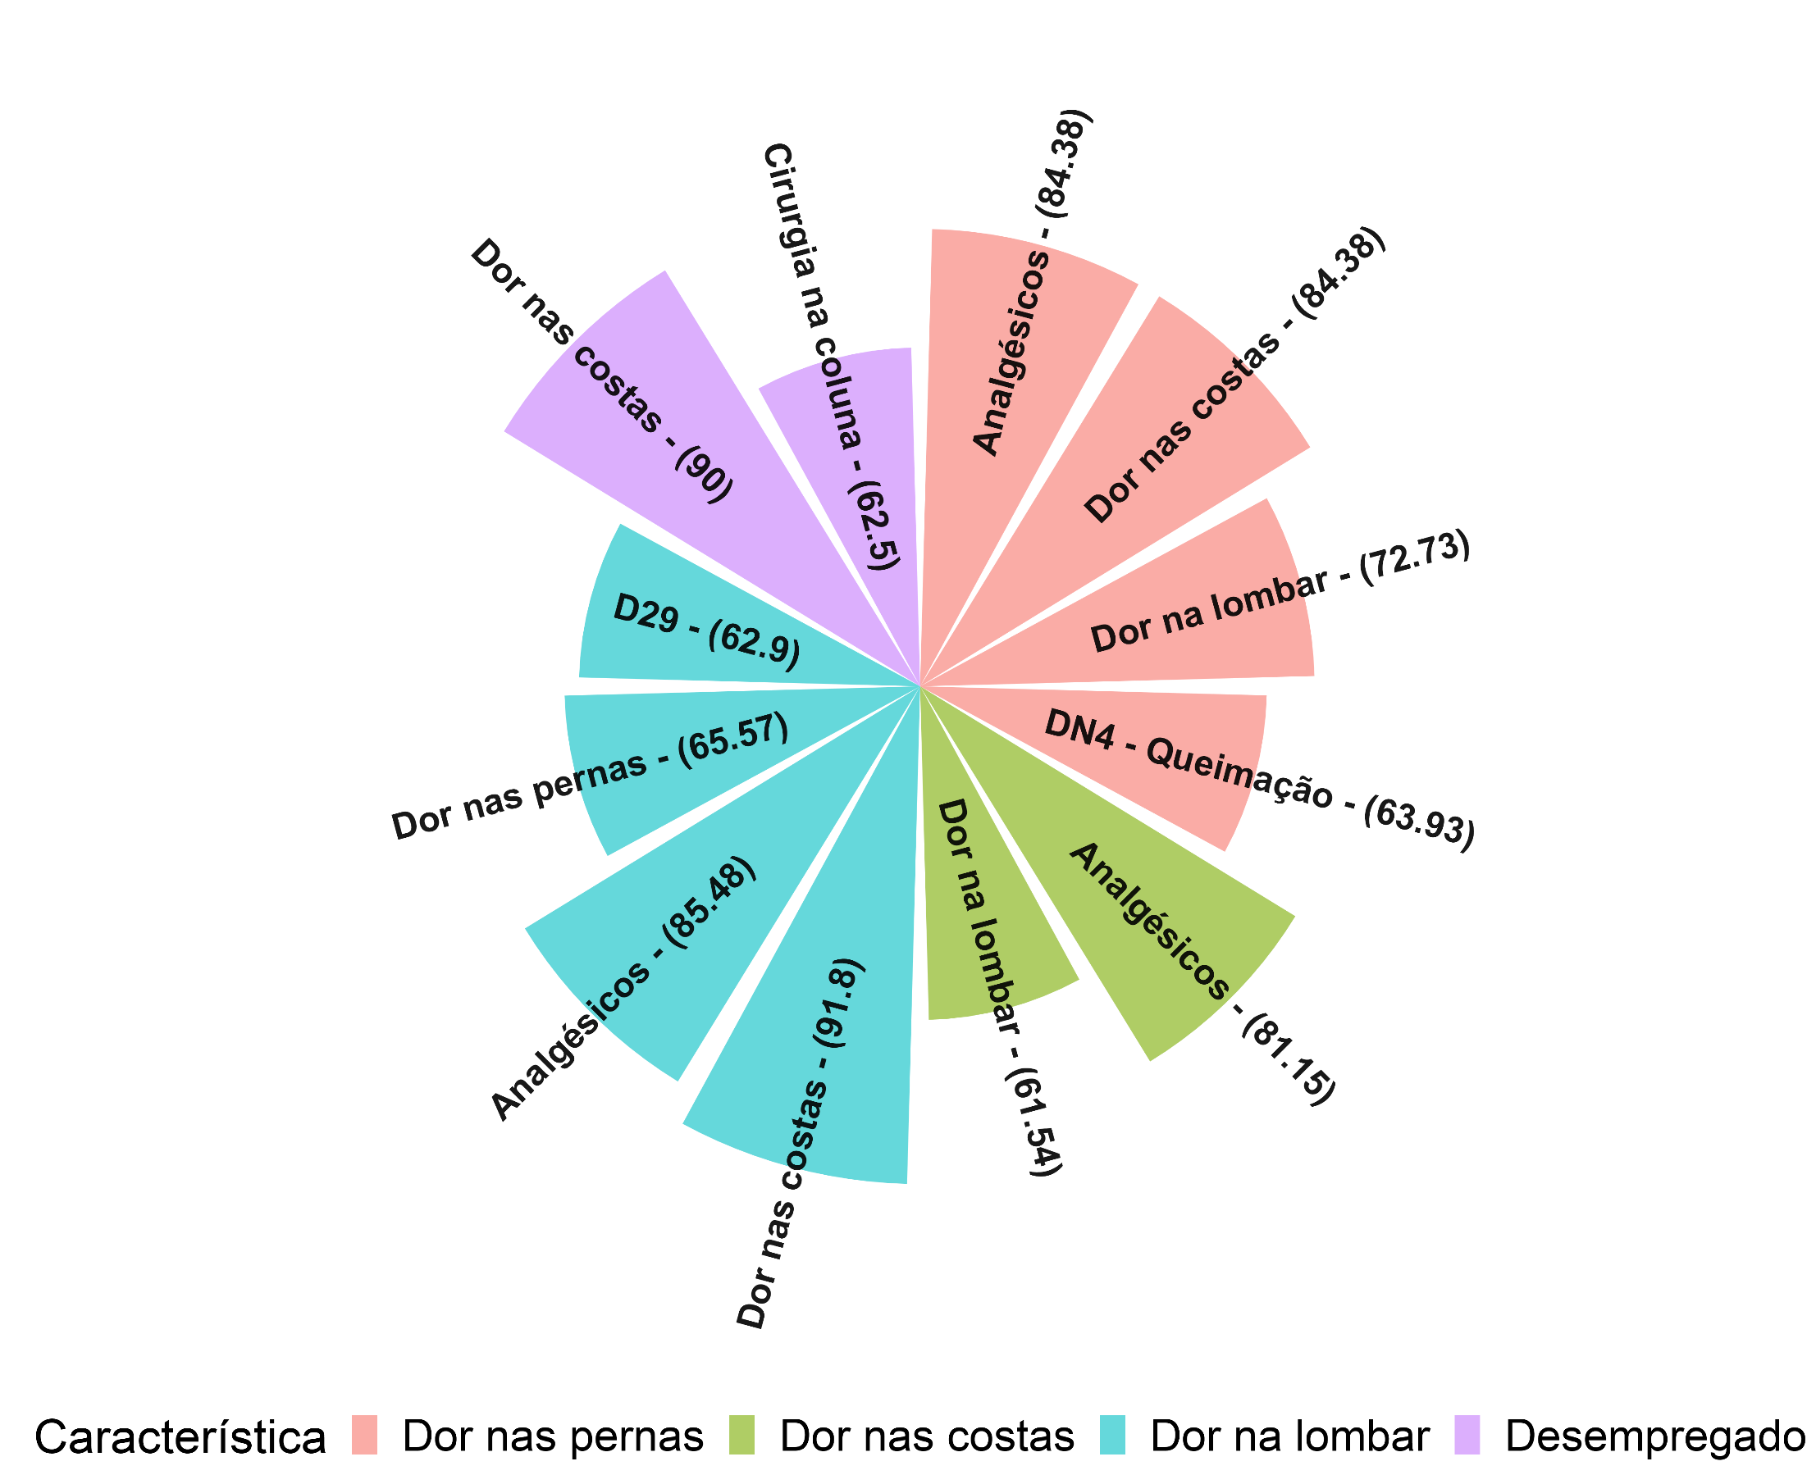
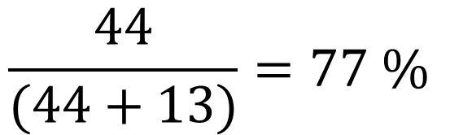
Metodologia - Estatística
Relação entre as características
 |  | Livrar-se da dor nas costas
 |  | Não | Sim
Dor nas pernas | Não possui | 2 | 66
 | Possui | 13 | 44
$$\frac{44}{(44+13)}=77 \%$$
• 77 % das pessoas que possuem dor nas pernas, dizem querer se livrar da dor nas costas, contra 23 % destes que afirmam querer livrar-se da dor nas pernas
Notes:
• Utilização das técnicas estatísticas consagradas de correlação entre variáveis de caráter ordinal e nominal
• Coeficiente de correlação de Pearson, Tabelas de Contingência e Coeficiente de correlação de ponto bisserial
• Identificar quais questões são mais determinantes para identificar a ocorrência ou não de dor na lombar, por exemplo

Slide 3
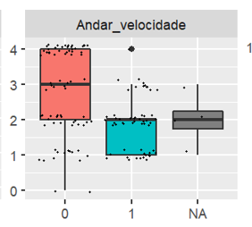

Metodologia – Mapa de relações entre as questões
• Exemplo: Pacientes com
dor nas pernas indicam
andar em menor velocidade

Slide 4
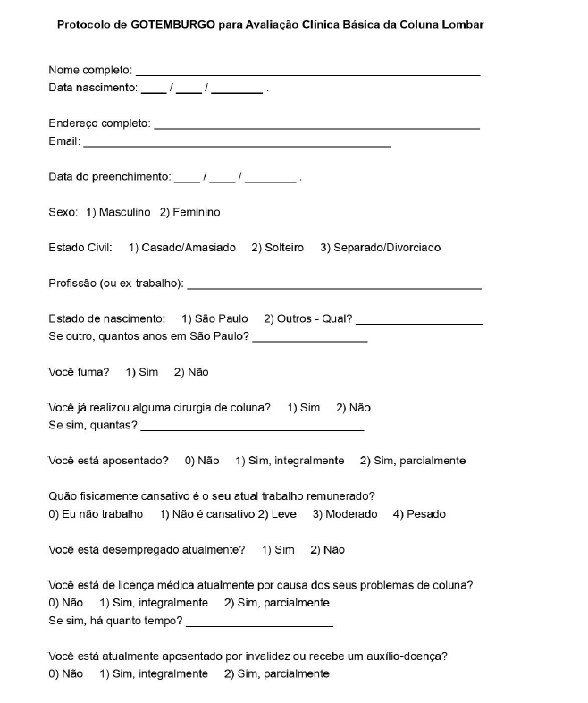
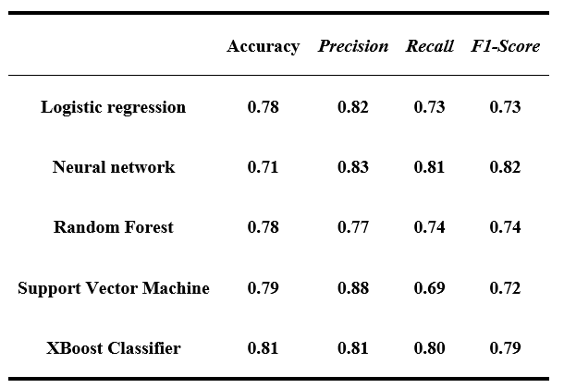
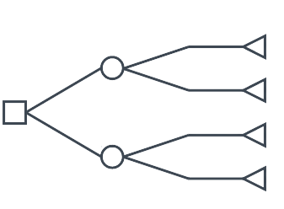
Resultados
• Redução do número de questões (exemplo real)
De aproximadamente 25 questões, 4 questões estatisticamente relevantes para previsão de dor lombar
Questões selecionadas:
• Faz uso de analgésicos
• Possui dor nas costas
• Possui dor nas pernas
• Qual gênero (Masculino ou Feminino)
• Triagem de pacientes
Acurácia de
81 %
Notes:
• Exemplo real de questões de um dos questionários que foram reduzidas para apenas 4 questões, de modo a contribuir para a previsão da dor lombar.
• Isto significa que a combinação destas 4 questões, para este questionário, é ideal e suficiente para prever, por exemplo como foi no artigo, com 80 % de acerto quais possuem possuem ou não dor lombar.
• Além de auxiliar na redução do número de questões, também auxilia na triagem de pacientes, conforme eles vão respondendo as questões

